Slide 1
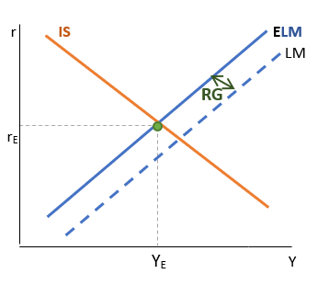

Makroekonomie
3+2, EVSNPMABMI
Model IS-ELM
4
Ing. Kamila Turečková, Ph.D.

Slide 2
Teoretický vstup k modelu IS-ELM
platí z IS-LM:
zásoba kapitálu je dostatečná
uzavřená ekonomika
centrální banka kontroluje nabídku peněz
+
rozšíření modelu IS-LM o vliv změny cenové hladiny, cenová hladina je flexibilní, existuje inflace (𝜋)
v konstrukci modelu se rozlišuje mezi:
  dlouhodobými (i_{L}) a krátkodobými (i_{S}) úrokovými sazbami
  reálnými (r) a nominálními (i) úrokovými sazbami
→ model IS-ELM je realističtější než model IS-LM
vznik modelu: 1991 (Philip Friedman a Martin Neil Baily)
někdy se označuje jako model IS-ALM

Slide 3
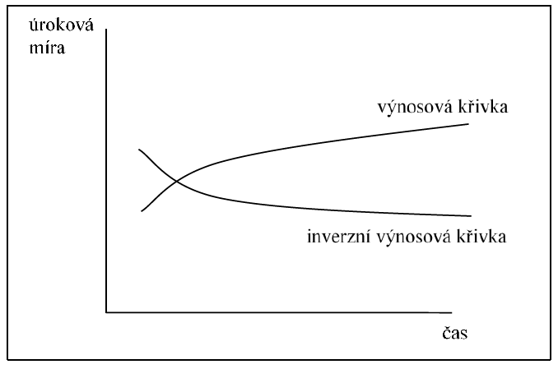
Úrokové sazby (I)
reálná a nominální úroková sazba
  zatímco nominální úrokové sazby jsou ty, se kterými se můžeme setkat ve smlouvách o vkladu či úvěru, reálné úrokové sazby navíc zohledňují změnu cenové hladiny
  𝑖=𝑟+𝜋
    Fischerova rovnice, pojmenovaná po známém americkém ekonomovi Irvingu Fischerovi (1867-1947).
  protože míru inflace ex ante neznáme, pracujeme s očekávanou mírou inflace (𝜋^{e}) : 𝑖=𝑟+𝜋^{e}
    krátkodobá a dlouhodobá úroková sazba
      (1) očekávání ohledně budoucího vývoje
      vyjádřená výnosovou křivkou (výnosová křivka neboli časová struktura úrokových sazeb graficky popisuje vztah mezi výnosností finančních aktiv (nejčastěji dluhopisů) a jejich dobou do splatnosti)
        𝑖_{𝐿}=𝑖_{𝑆}+𝜀
        .
úroková sazba představuje cenu placenou za vypůjčený kapitál
dlouhodobá nominální úroková míra (i_{L}) rovná součtu krátkodobé nominální úrokové míry (i_{S}) a faktoru očekávání (ε) ohledně vývoje krátkodobých úrokových sazeb, kdy ε může nabývat jak kladných, tak záporných hodnot

Slide 4
Úrokové sazby (II)
(2) preference likvidity
  za aktiva méně likvidní, požadují ekonomické subjekty vyšší míru výnosu → tento dodatečný výnos se označuje jako prémie za likviditu, které zvyšuje dlouhodobou úrokovou míru nad krátkodobou
  𝑖_{𝐿}=𝑖_{𝑆}+𝜀+𝜆
  kde λ je likvidní prémie
(3) existence faktoru rizika
  v dlouhém období se ceny dlouhodobých obligací mění výrazněji než ceny krátkodobých obligací v krátkém období → čím delší je doba splatnosti obligace, tím vyšší je úrokové riziko a subjekty požadují vyšší míru výnosu, tzv. rizikovou prémii (σ)
  𝑖_{𝐿}=𝑖_{𝑆}+𝜀+𝜆+σ

Slide 5
Rozdíly mez úrokovými sazbami
(1) Rozdíl mezi dlouhodobými a krátkodobými nominálními úrokovými sazbami odráží očekávaný vývoj budoucích krátkodobých nominálních úrokových sazeb (ε), likvidní (λ) a rizikovou (σ) prémii. Tento rozdíl nazýváme splatnostní prémie (MP), která není v čase konstantní, ale přizpůsobuje se ekonomickým podmínkám:
𝑀𝑃= 𝑖_{𝐿}−𝑖_{𝑆}=𝜀+𝜆+𝜎
MP=𝜀+𝜆+𝜎
(2) Rozdíl mezi dlouhodobými reálnými (r_{L}) a dlouhodobými nominálními (i_{L}) úrokovými sazbami odráží očekávanou změnu inflace během doby do splatnosti finančního aktiva:
𝑖=𝑟+𝜋^{e} → r = i-𝜋^{e} resp. r_{L}=i_{L}-𝜋^{e}
dále platí 𝑖_{𝐿}=𝑖_{𝑆}+𝜀+𝜆+σ resp. 𝑖_{𝐿}=𝑖_{𝑆}+MP
pak tedy: r_{L}=𝑖_{𝑆}+MP-𝜋^{e}
dlouhodobá reálná úroková sazba se skládá z krátkodobé nominální úrokové sazby a splatnostní prémie mínus očekávaná inflace

Slide 6
Mezera úrokových sazeb
trh peněz se řídí pohybem krátkodobé nominální úrokové sazby (i_{S}) a trh zboží a služeb je determinován pohybem dlouhodobé reálné úrokové sazby (r_{L}) → rozdíl mezi nimi nazýváme mezera úrokových sazeb (RG)
𝑅𝐺=𝑟𝐿−𝑖𝑆 přičemž r_{L}=𝑖_{𝑆}+MP-𝜋^{e}
𝑅𝐺=𝑀𝑃−𝜋^{e}
𝑅𝐺 =𝜀+𝜆+𝜎−𝜋^{e}
mezera úrokových sazeb může být jak kladná (RG roste) tak záporná (RG klesá)
o znaménku rozhoduje skutečnost, zda splatnostní prémie (MP) převýší nebo nepřevýší očekávanou míru inflace (π^{e})
Mezera úrokových sazeb představuje v modelu IS-ELM mezeru mezi trhem peněz a trhem zboží a služeb, tedy mezi krátkodobými nominálními úrokovými sazbami a dlouhodobými reálnými úrokovými sazbami.

Slide 7
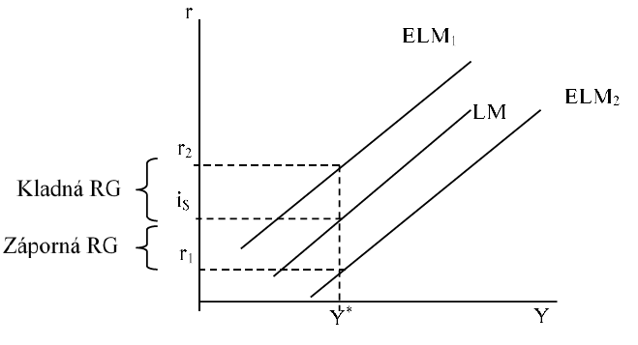
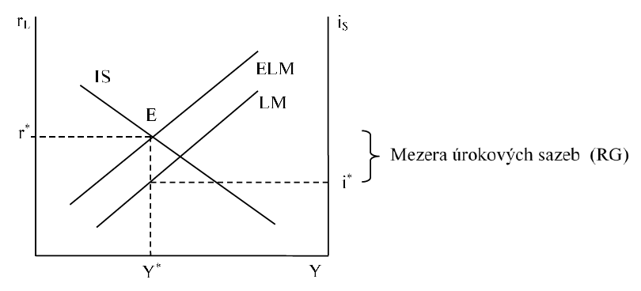
Křivka ELM
křivka ELM vyjadřuje kombinace reálného důchodu a dlouhodobé reálné úrokové sazby, při nichž je, při dané úrovni mezery úrokových sazeb (RG), trh peněz v rovnováze
křivka LM rozšířená o mezeru úrokových sazeb
𝐸𝐿𝑀 = 𝐿𝑀 + 𝑅𝐺
model IS-ELM se snaží propojit trh peněz s trhem zboží a služeb
křivka IS je konstruována pro dlouhodobé reálné úrokové sazby (r_{L}) a důchod (Y) a křivka LM pro krátkodobé nominální sazby (i_{S}) a důchod (Y), což jsou tři rozměry → odstranění jednoho z nich řeší právě křivka ELM, která je znázorněná pro proměnné r_{L} a Y
Posun po křivce ELM způsobuje změna dlouhodobé reálné úrokové sazby. Posun celé křivky je možný, pokud se změní mezera úrokových sazeb (RG). Křivka ELM se bude posunovat směrem doleva nahoru (ELM₁), pokud se zvýší splatnostní prémie (MP), nebo poklesnou očekávané míry inflace (π^{e}) a opačně.
dlouhodobá reálná úroková sazba je vyšší než krátkodobá nominální (r* > i*)
pro rovnováhu E se musí křivka LM posunout doleva nahoru
velikost posunu odpovídá mezeře úrokových sazeb (RG)
nyní jsou oba trhy jsou vyjádřeny ve stejných jednotkách (r_{L} a reálný důchod Y)

Slide 8
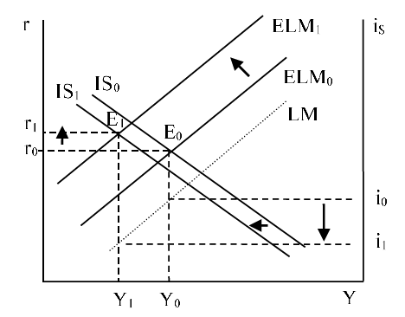
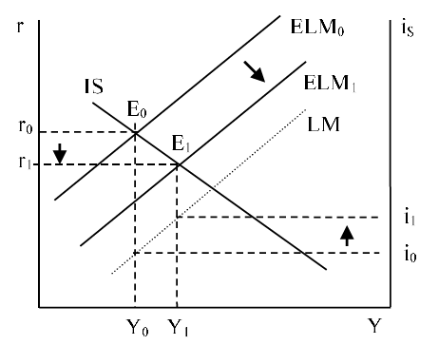
FAKTORY OVLIVŇUJÍCÍ KŘIVKU ELM
OČEKÁVANÁ MÍRA INFLACE
růstu očekávané míry inflace
růst očekávané míry inflace povede k poklesu mezery úrokových sazeb (RG) a k posunu křivky ELM doprava dolů → pokles reálné úrokové míry, což způsobí růst investiční a spotřební poptávky, což vyvolá růst agregátní poptávky → výsledným efektem bude růst reálného důchodu
výsledkem růstu očekávané míry inflace bude tedy růst reálného důchodu doprovázený růstem nominálních úrokových sazeb a poklesem reálných úrokových sazeb
ZMĚNY SPLATNOSTNÍ PRÉMIE
růstu rizikové prémie (růst MP)
růst rizikové prémie (σ) povede k růstu splatnostní prémie (MP) a k posunu křivky ELM doleva
vyšší riziko se ale projeví v poklesu poptávky po investicích, což se projeví poklesem křivky IS0 doleva do IS1. Nový bod rovnováhy je E1. O tom, jak se změní reálný úroková míra, bude rozhodovat relativní posun křivek IS a ELM a také jejich sklon. Pokud bude jejich sklon „normální“, povede růst rizikové prémie k růstu reálné úrokové míry a poklesu reálného důchodu.
na trhu peněz se pokles reálného důchodu projeví v poklesu poptávky po penězích (přičemž nabídka peněz zůstává konstantní), což povede k převisu poptávky po ostatních finančních aktivech nad jejich nabídkou a k růstu cen ostatních finančních aktiv → pokles nominální úrokové míry z i0 na i1.
snížení důvěry v ekonomický vývoj, které se projeví růstem rizikové prémie resp. růstem očekávaných budoucích úrokových sazeb, může vést ke snížení ochoty firem investovat do nákupu investičních statků, což se v ekonomice projeví nástupem recese (poklesem reálného produktu)

Slide 9
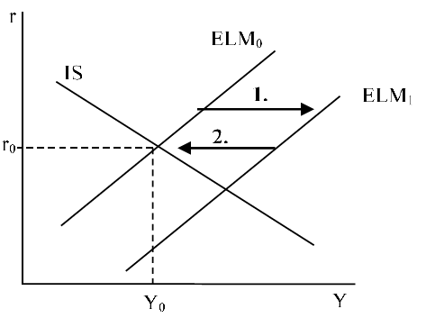
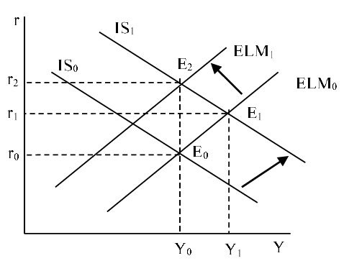
ÚČINEK HOSPODÁŘSKO-POLITICKÝCH OPATŘENÍ V MODELU IS-ELM
Monetární politika – antiinflační politika
  pokud vzroste očekávaná míra inflace CB bude provádět monetární restrikci
Fiskální politika - fiskální expanze bude doprovázena restriktivní monetární politikou
zvýšení očekávané míry inflace (πe) povede samo o sobě k posunu křivky ELM doprava, přičemž dojde ke snížení reálných úrokových sazeb a k růstu reálného důchodu → monetární restrikce skrze růst splatnostní prémie k posunu křivky ELM doleva nahoru (r ani Y se nezmění)
platí pouze v případě, kdy se růst splatnostní prémie přesně rovná růstu očekávané míry inflace, jinak dojde ke změně úrokové míry a reálného důchodu, i přes to, že se nebude jednat o nějaký výrazný posun
Křivka ELM se tedy chová podobně jako křivka LM v klasickém modelu IS-LM. Rozdíl je ale v tom, že v modelu IS-ELM může být pohyb křivky ELM způsobený monetární politikou doprovázen změnou splatnostní prémie nebo změnou očekávané míry inflace.
fiskální expanze (IS0 →IS1) → zvýšení reálného důchodu a růstu reálné úrokové míry na r1.
centrální banka zareaguje na fiskální expanzi restriktivní monetární politikou (ELM0 → ELM1).
v našem případě rovnováha nastane v bodě E2 při nezměněném reálném důchodu a vyšší reálné úrokové míře r2

Slide 10
Děkuji za pozornost.

